Slide 1




Nhiệt liệt chào mừng
Các thầy cô giáo về dự
HỘI THI GIÁO VIÊN GIỎI CẤP HUYỆN
Năm học 2022-2023

Slide 2










TIẾNG VIỆT 5

Slide 3


TRÒ CHƠI
ĐỐ VUI VỀ CỎ CÂY

Slide 4


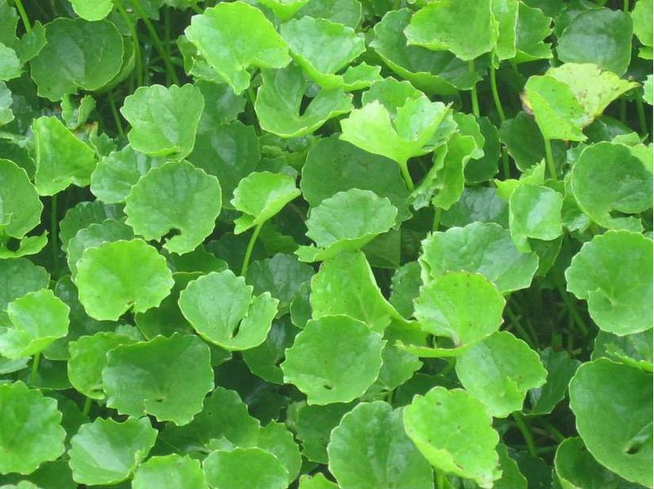
5
12
2
10
11
3
13
14
15
1
7
6
9
8
4
Câu hỏi 1
BẮT ĐẦU
Rau gì mọc ở bờ hoang
Gợi ta nhớ đấng cưu mang sinh thành.
(Là rau gì?)
Rau má

Slide 5
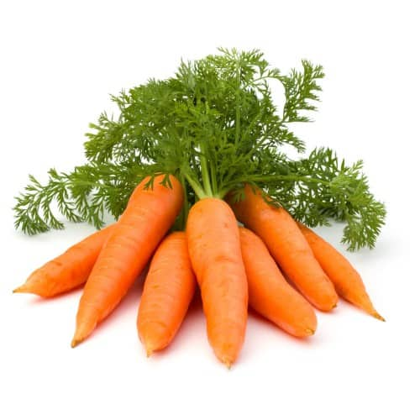
5
12
2
10
11
3
13
14
15
1
7
6
9
8
4
Câu hỏi 2
BẮT ĐẦU
Đầu xanh, tóc cũng màu xanh
Toàn thân đo đỏ, hiền lành đáng yêu.
Là củ gì?
Củ cà rốt

Slide 6

Kể chuyện
Cây cỏ nước Nam

Slide 7
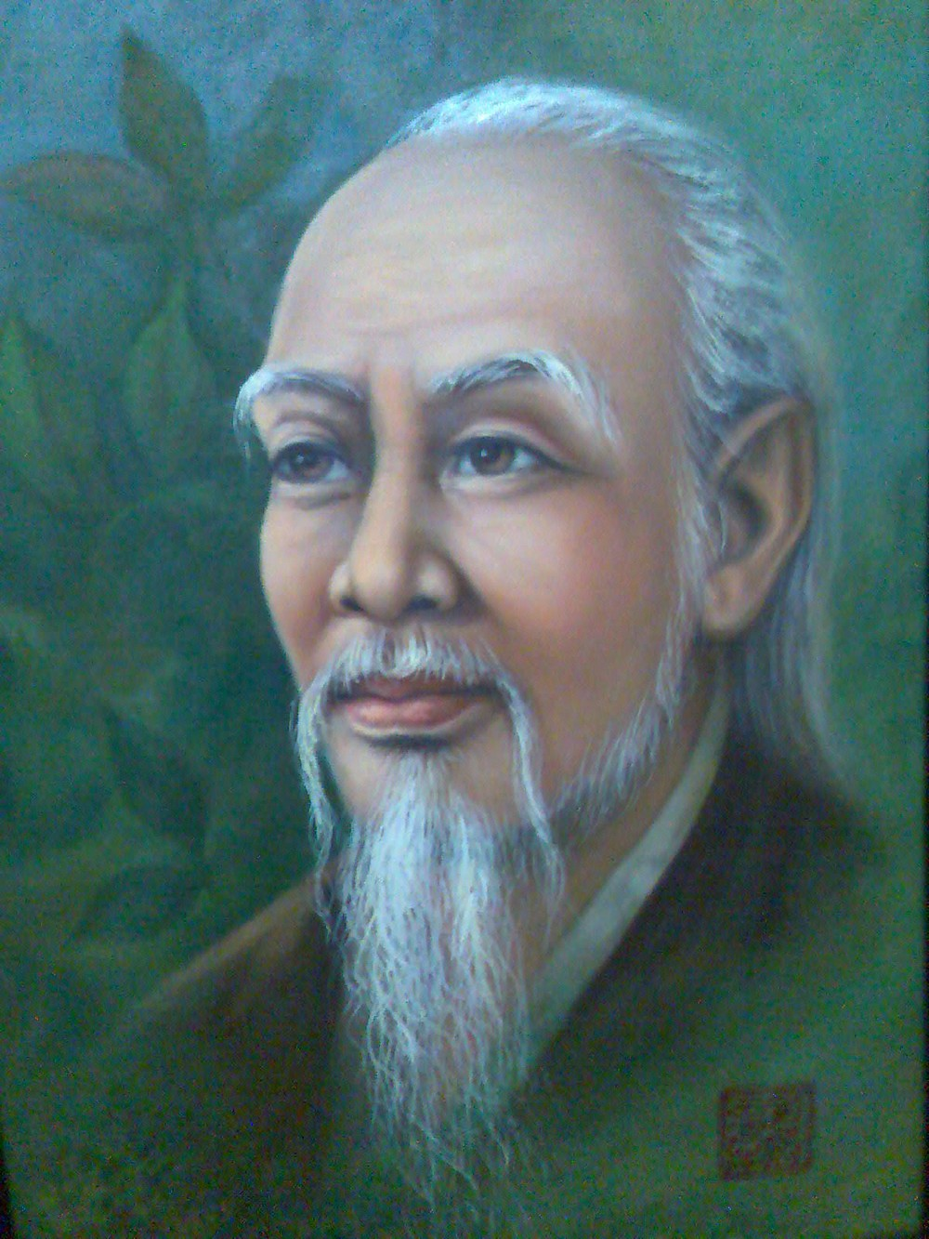
Danh y Tuệ Tĩnh
(1330-1400

Slide 8
Kể chuyện
Cây cỏ nước Nam

Slide 9
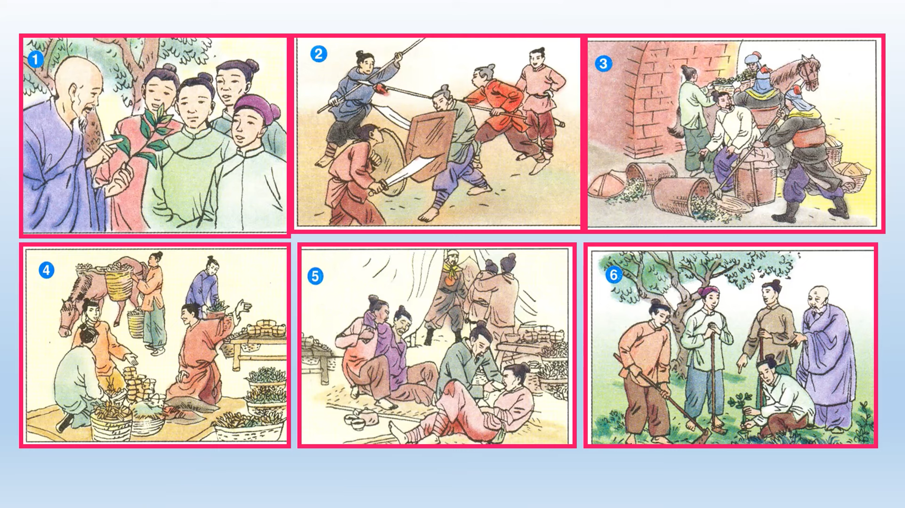

Slide 10

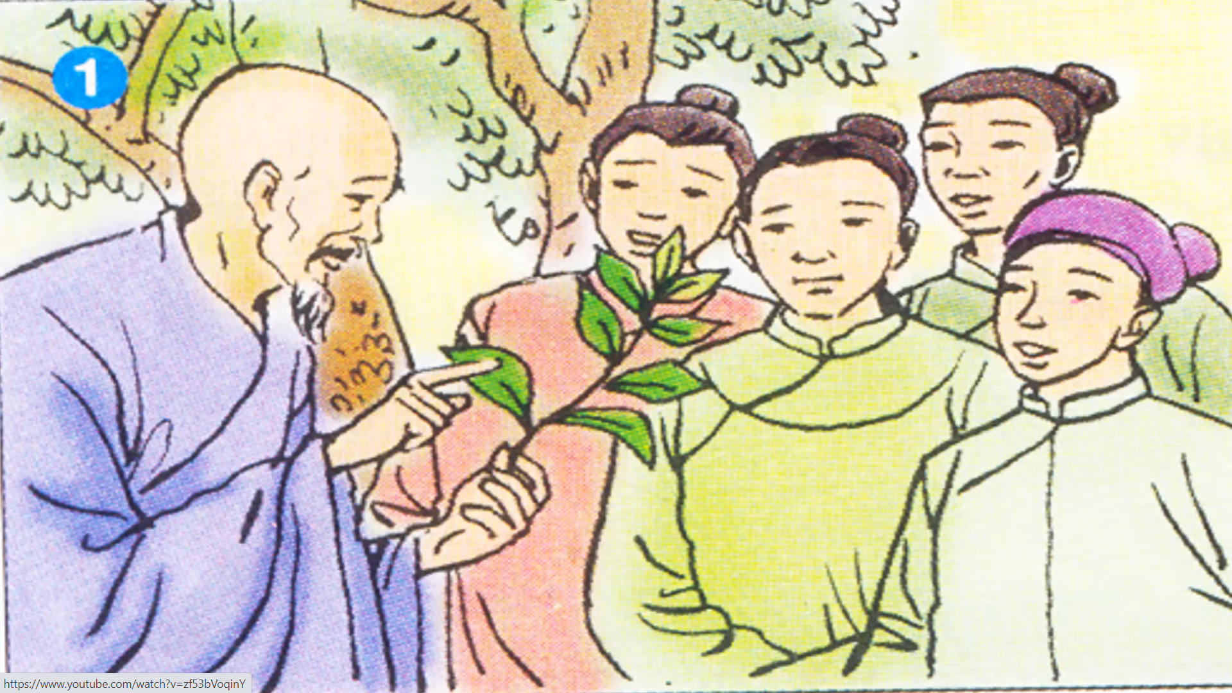

Slide 11
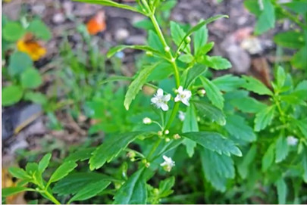
Cây cam thảo nam

Slide 12
Thầy giảng giải cho các học trò về giá trị to lớn của cây cỏ nước Nam.

Slide 13
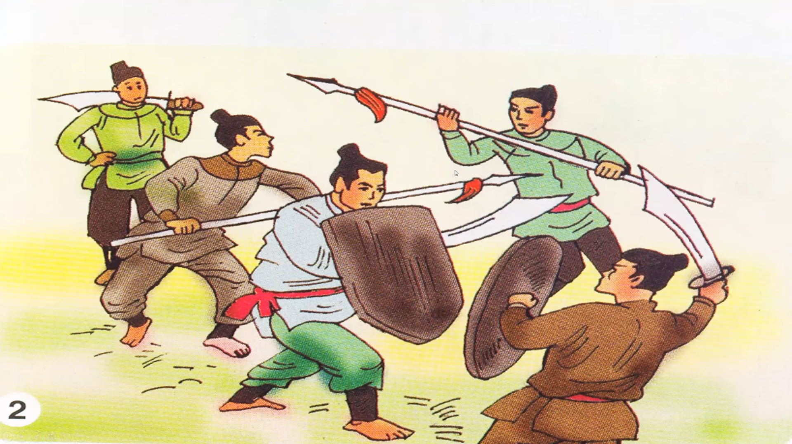
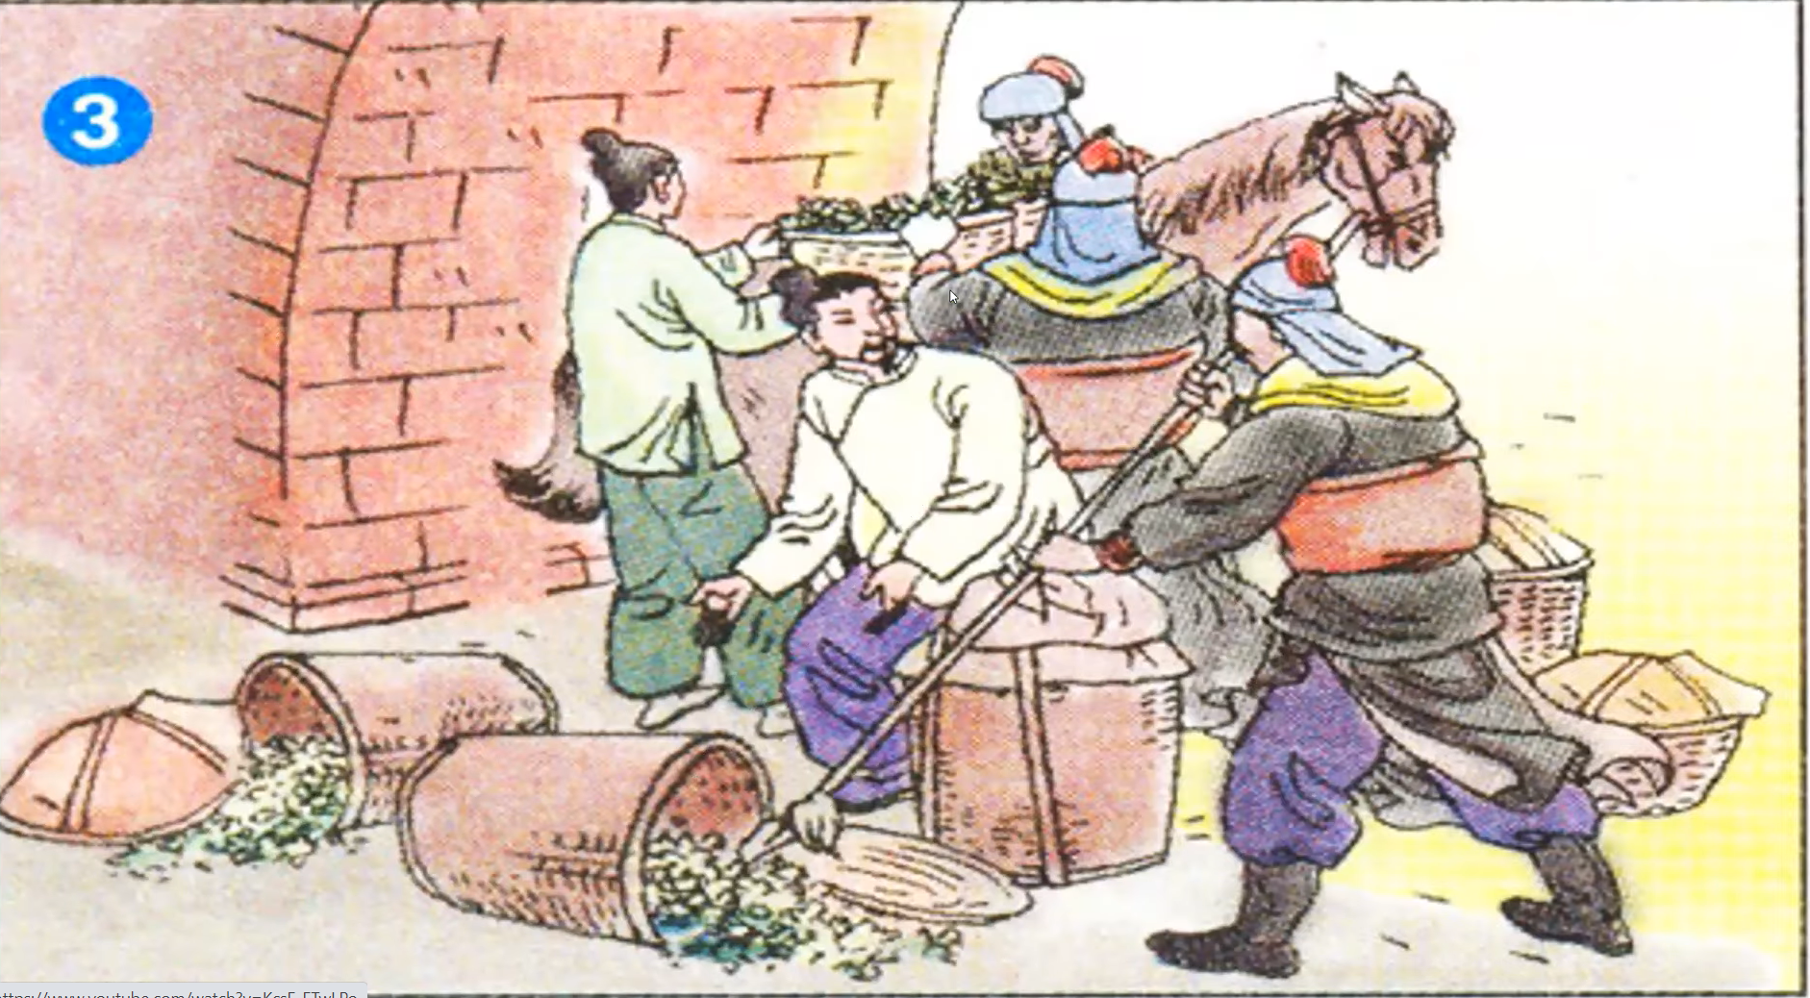
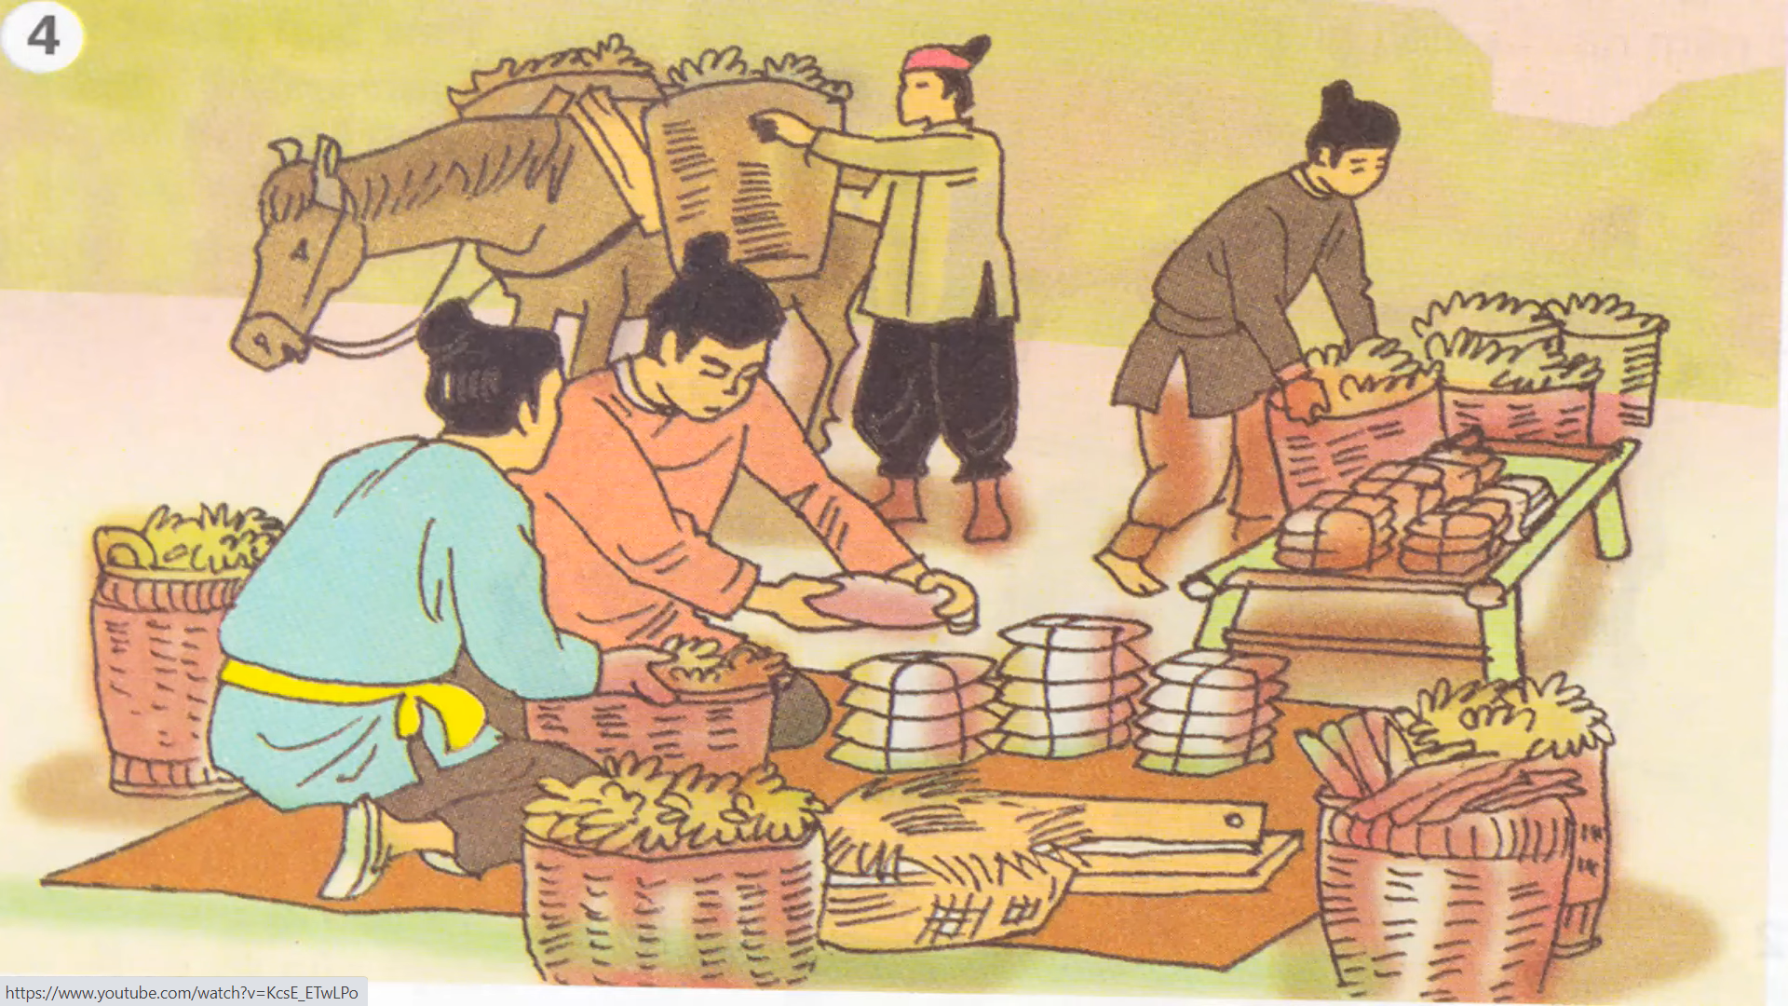
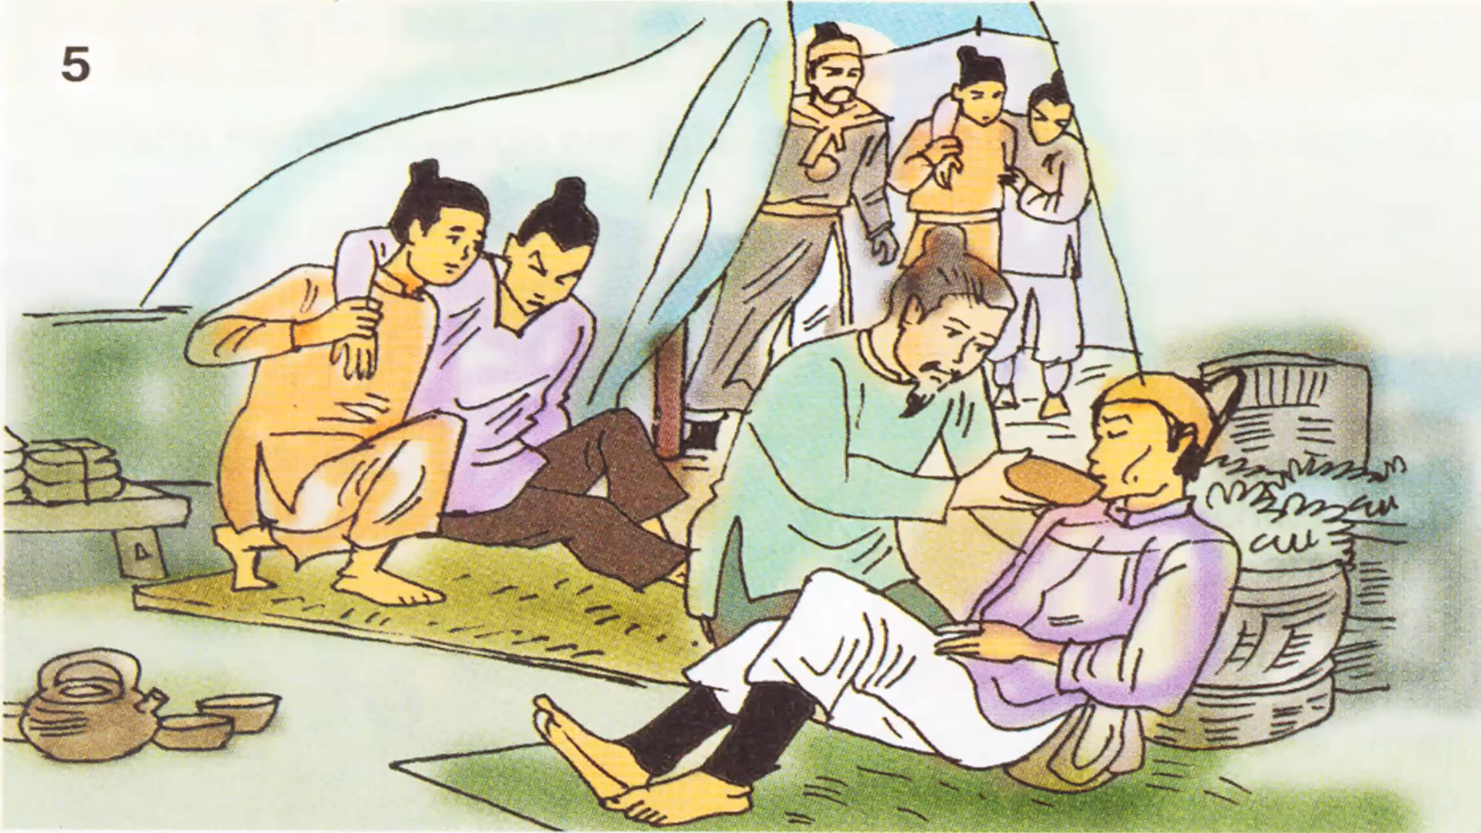
Đoạn 2
Thầy giảng giải cho các học trò về giá trị to lớn của cây cỏ nước Nam.

Slide 14
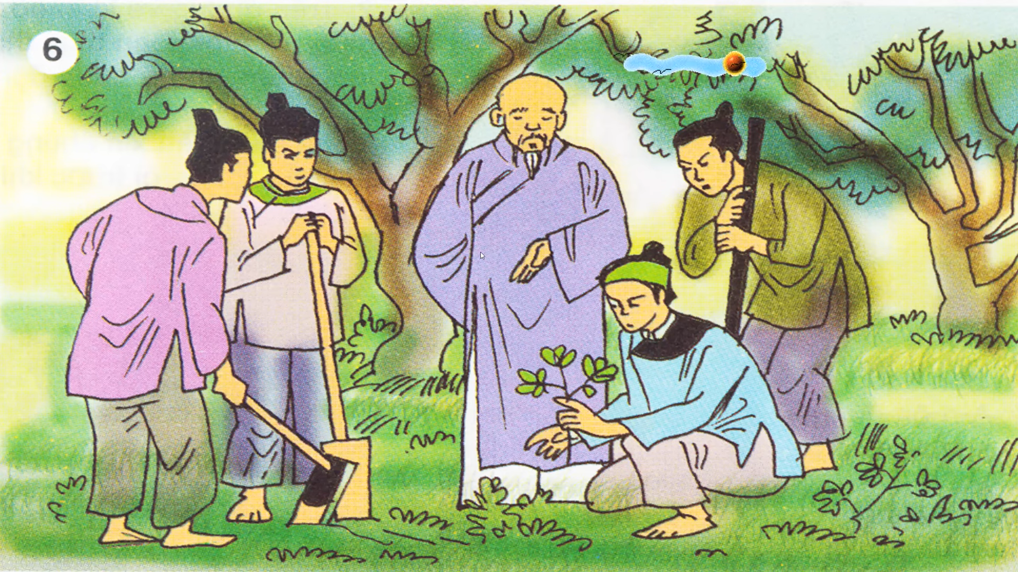
Ý nguyện muốn phát triển cây thuốc Nam để chữa bệnh cho người Việt Nam của danh y Tuệ Tĩnh.

Slide 15
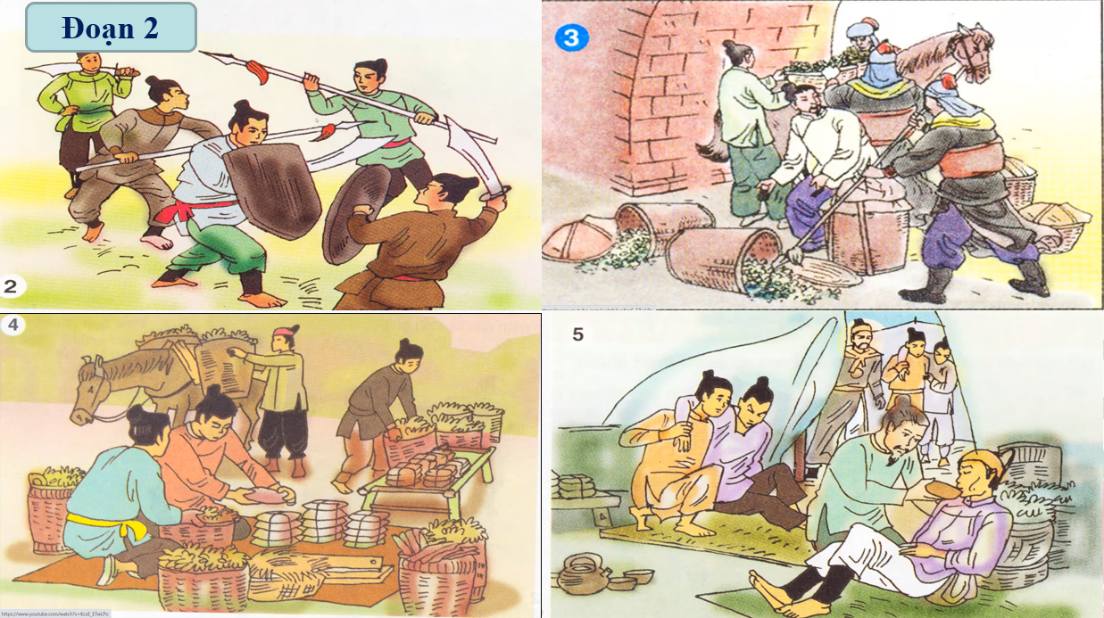
Đoạn 1
Đoạn 2
Thầy giảng giải cho các học trò về giá trị to lớn của cây cỏ nước Nam.
Đoạn 3
Thầy giảng giải cho các học trò về giá trị to lớn của cây cỏ nước Nam.
Ý nguyện muốn phát triển cây thuốc Nam để chữa bệnh cho người Việt Nam của danh y Tuệ Tĩnh.

Slide 16
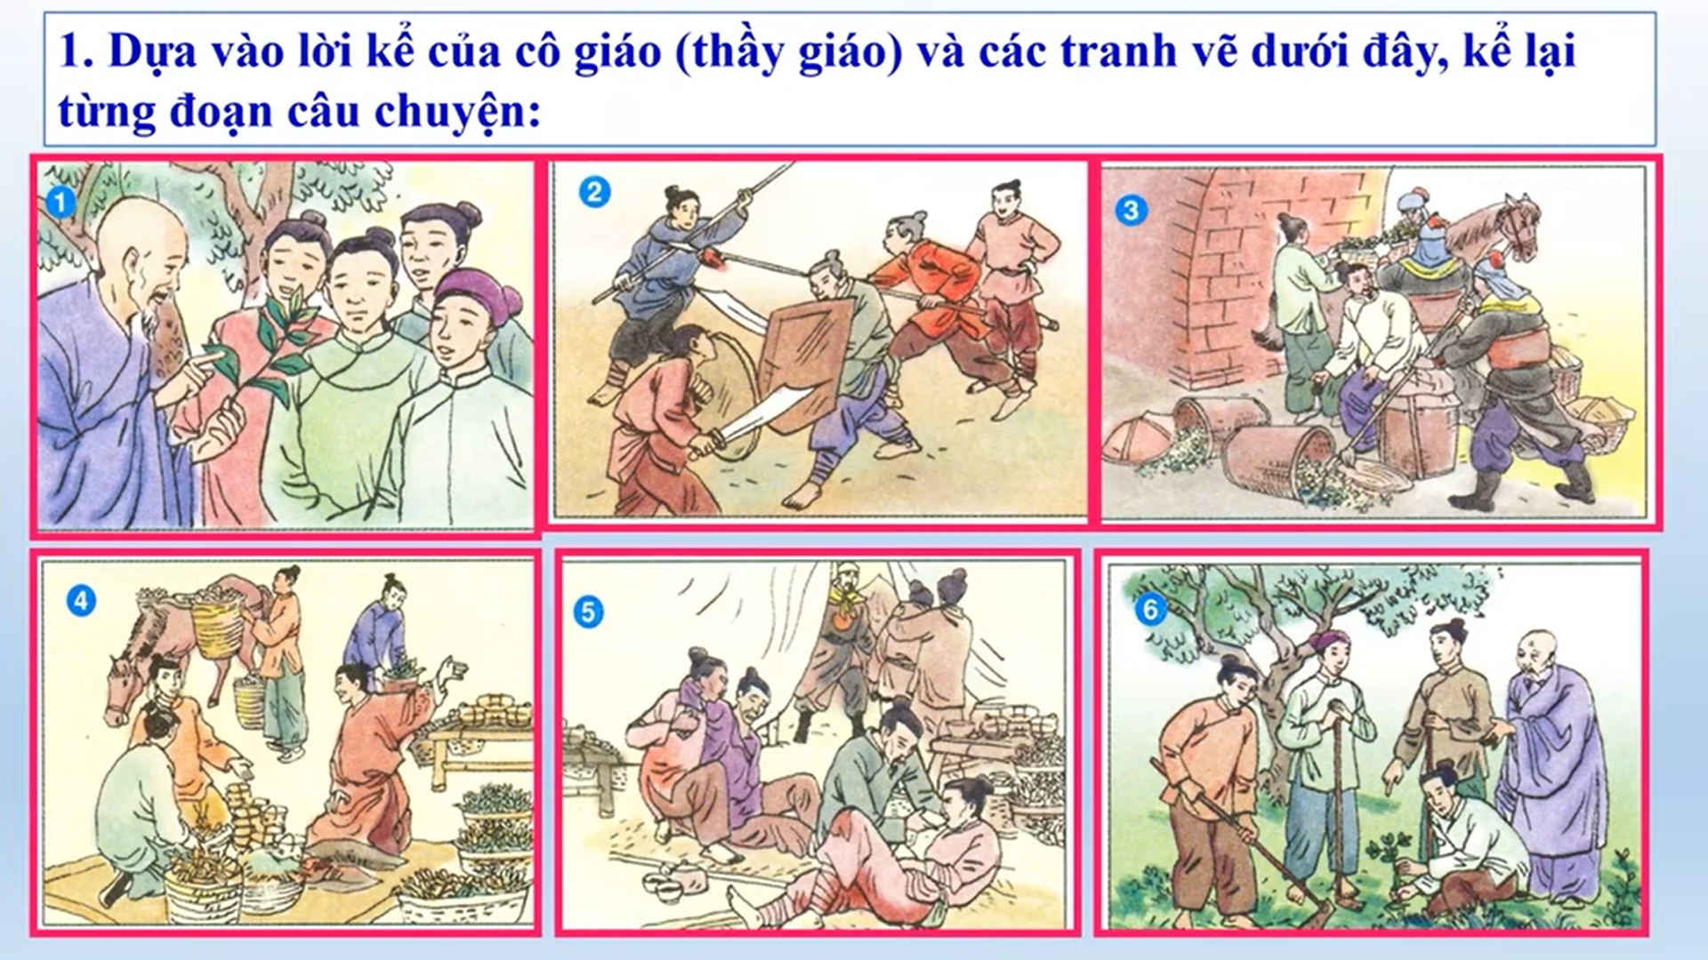
2.

Slide 17
TẬP KỂ
TRONG NHÓM

Slide 18
TRẢI NGHIỆM
CÙNG ĐỒNG HÀNH VỀ ĐÍCH

Slide 19
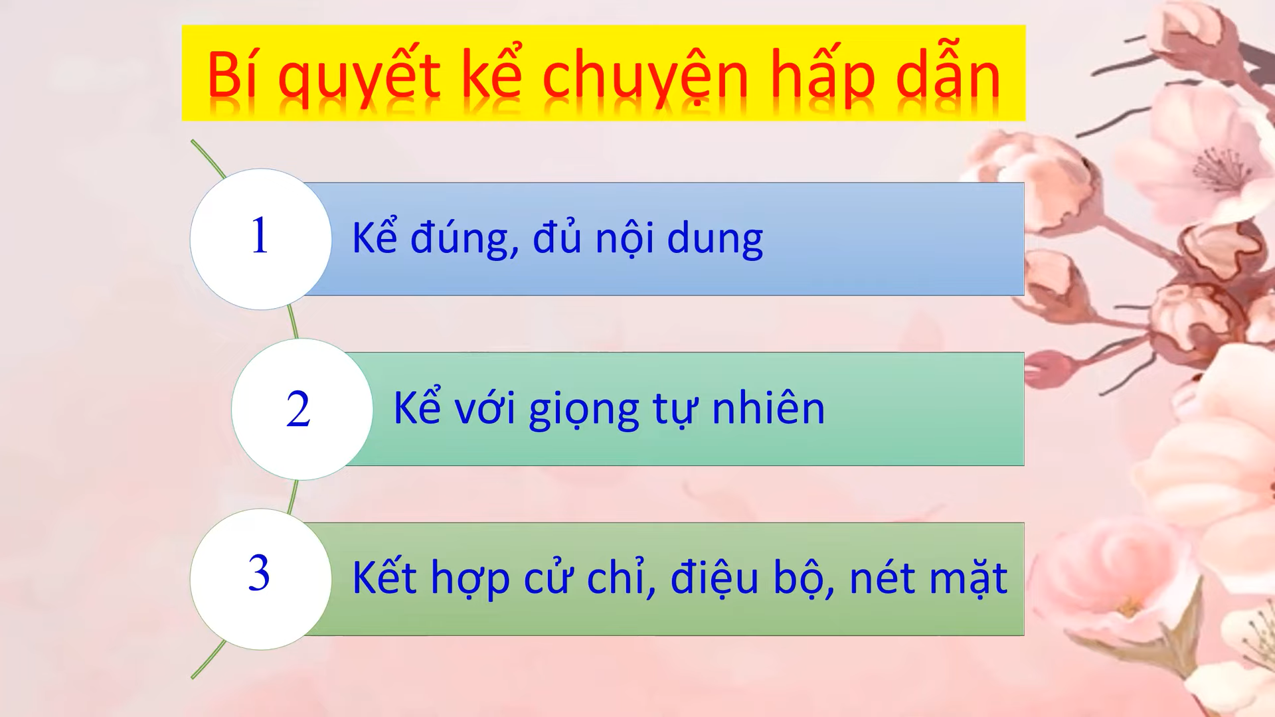
BÍ QUYẾT KỂ CHUYỆN ĐẠT GIẢI
tin

Slide 23
Ý nghĩa
Đánh giá tài, đức to lớn của danh y Tuệ Tĩnh trong việc tìm ra những vị thuốc chữa bệnh cho nhân dân từ câu cỏ nước Nam. Qua việc làm của ông nhắc nhở chúng ta hãy yêu quý, bảo vệ thiên nhiên.

Slide 24
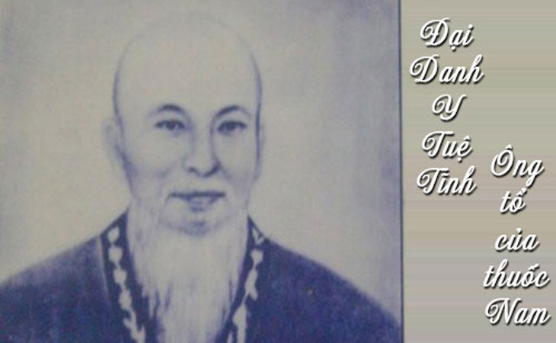

Slide 25
TRÂN TRỌNG CẢM ƠN!

